Slide 1


Nachhaltige Landwirtschaft in ihrer Bedeutung für die Ernährungssicherheit
Joachim von Braun
Zentrum für Entwicklungsforschung (ZEF), Universität Bonn
Vortrag auf der 11. Synode der EKD, am 11.11. 2013 in Düsseldorf

Slide 2
“In der Perspektive einer christlichen Ethik muss alles Handeln … an der Frage gemessen werden, inwiefern es die Armen betrifft, ihnen nützt und sie zu eigenverantwortlichem Handeln befähigt.”
(Gemeinsames Sozialwort der Kirchen, Für eine Zukunft in Solidarität und Gerechtigkeit, 1997, S.44)

Slide 3
Überblick
Ernährungssicherheit – welche Bezüge zur Armut und Landwirtschaft?
Nachhaltige Landwirtschaft – was, für wen, wie?
Folgerungen für Kundgebung

Slide 4
Armut und Hunger

Slide 5
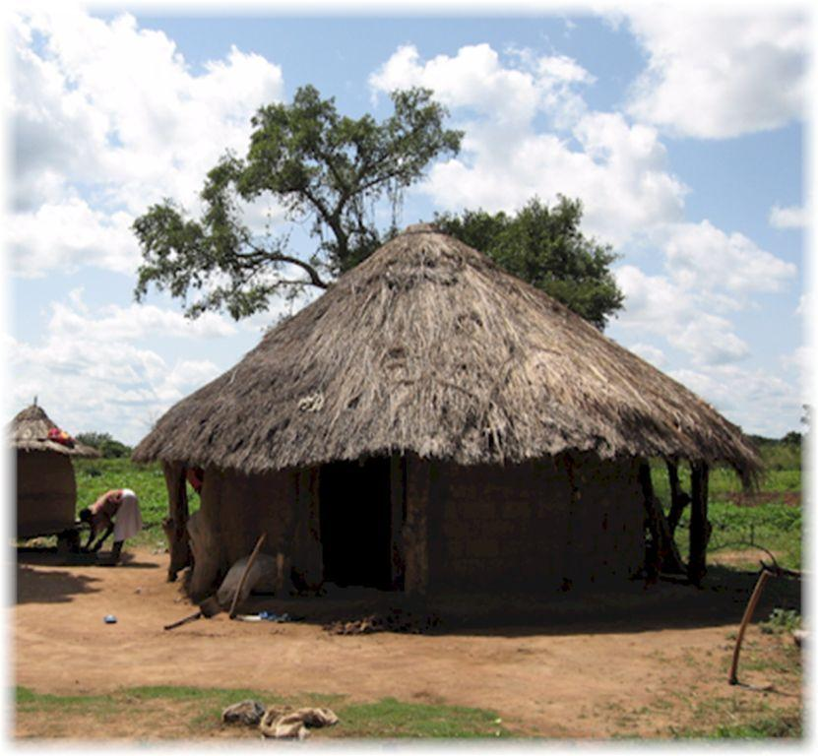
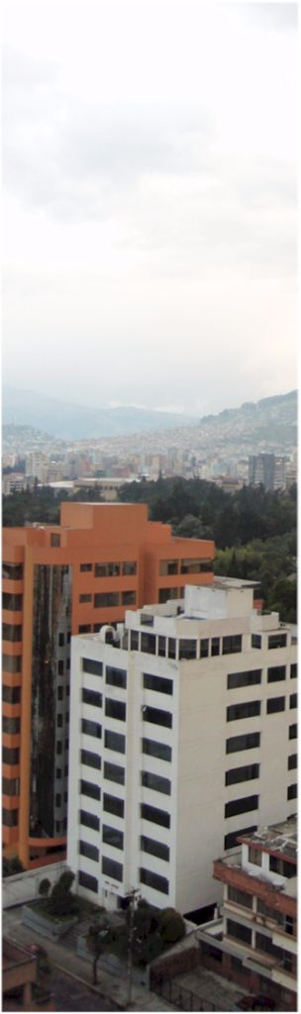
75% der Armen
25%
Notes:
Let’s remember that most of the poor are in rural areas where they lack access to more nutritious foods. That is where our efforts are focused and other pieces of the puzzle do not work as well.

Slide 6
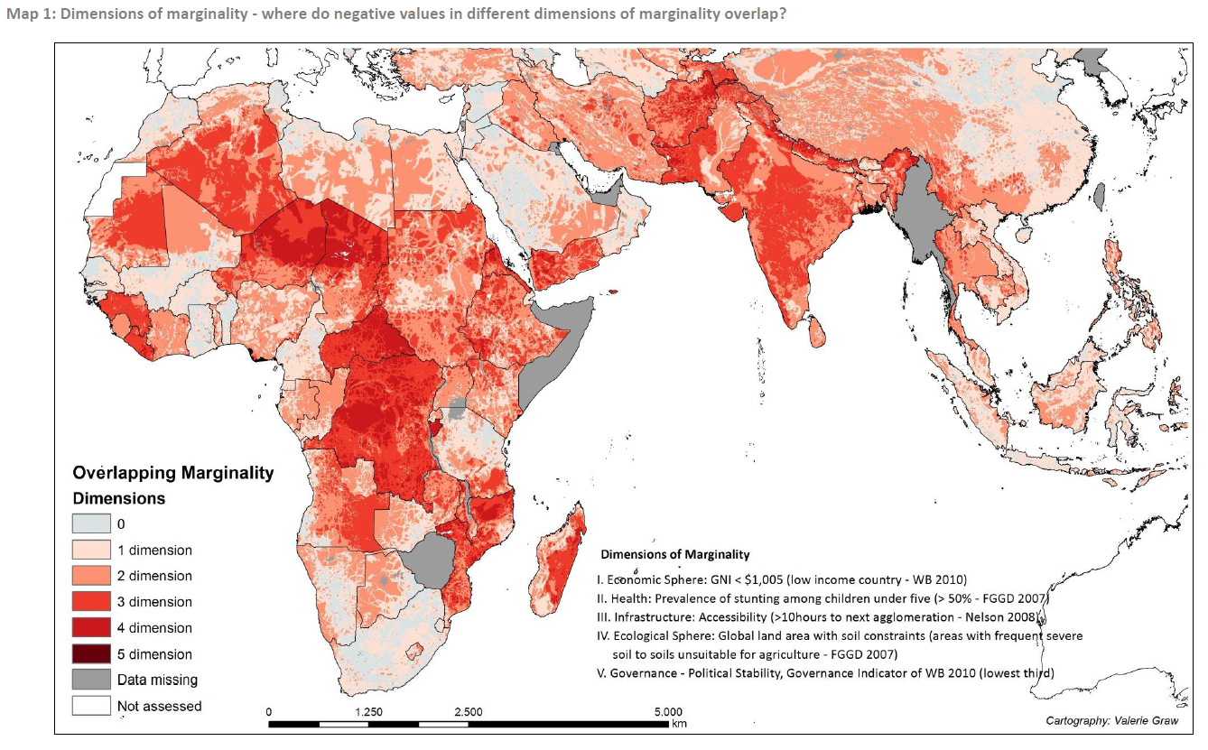
Erweiterte Sichtweise erforderlich: Marginalität und alle ihre Dimensionen adressieren, insbesondere Exklusion und Diskriminierung
Weltkarte der Marginalität
Quelle: J. von Braun, F. Gatzweiler, Marginality, Springer Publ. 2013
Free online book: http://www.springer.com/environment/book/978-94-007-7060-7

Slide 7
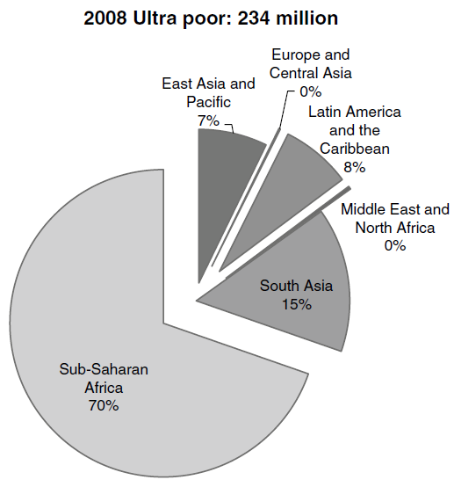
Die „Ultra- Armen“ (unter o,5 EURO / Tag) leben überwiegend in Afrika und hungern
Source: Akhter Ahmed et.al. in von Braun, Gatzweiler ed. 2013

Slide 8
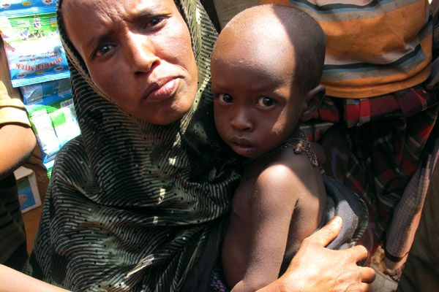
Fortschritt in der Hungerbekämpfung
Hunger:
1990/92: 1000 Millionen (19% der Weltbevölkerung)
2010/13: 842 Millionen (12% der Weltbevölkerung)
Abnahme nur 0,4 Prozentpunkte pro Jahr. Sehr grobe Schätzungen der FAO
Unterernährte Kinder in Entwicklungsländern:
1990: 40% -- 2011: 26%
Abnahme absolut um 2.1% pro Jahr
von 253 Mill. auf 165 Mill.
Kundgebung: Ende des Hungers
2025/30 ist ambitioniert
aber möglich

Slide 9
Es ist nicht genug für alle da
dort, wo es gebraucht wird

Slide 10
Zwei primäre Funktionen von Landwirtschaft
1 Einkommen steigern und Armut vermindern
2 Gute Ernährung ermöglichen
  Vergnügen und Kultur
  Hunger verhindern (Energie & Protein)
  Gesundheit sichern (Vitamine, Mineralstoffe; ca. 40 essenzielle Komponenten)
aber nachhaltig…

Slide 11
Vielfalt der Welternährungsprobleme – der „stille Hunger“ wird vernachlässigt
Problemlagen | Zahl der Betroffenen
Unter-Ernährung (Hunger) | ca. 0,8 Mrd.
Mangel an Mikro-Nährstoffen (A, Eisen, Zink, Jod, etc.) | ca. 2 Mrd.
Untergewicht bei Geburt , Wachstums - & Gewichtsverfall (die ersten 1000 Tage) | ca. 146 Mio. Kinder
Übergewicht und resultierende chronische Krankheiten | ca. 1 Mrd.

Slide 12
Nicht genug: Prozentuale Änderung der Produktion von Getreide und Hülsenfrüchten sowie Bevölkerungswachstum seit 1965
Getreide
Hülsenfrüchte
Bevölkerung
250
200
150
100
50
0
India
India
World
Pakistan
Developing
Pakistan
Developing
Developing
Bangladesh
Bangladesh
Quelle: H.Bouis 2013

Slide 13
Bangladesch: Wo die Kalorien herkommen und was dafür ausgegeben werden muss
Fisch und Fleisch
Andere
Pfl. Nahrung
Kalorienanteile
Ausgabenanteile
Getreide
Notes:
Poor people eat least amount of nutrient-rich foods but spend the most on it,.

Slide 14
Was passierte, als die Nahrungsmittelpreise um 50% stiegen(Bangladesch)?
Anteile der Ausgaben
Vorher
Nachher
Getreide
Getreide
Animal
Non-Food
Non-Food
Notes:
When food prices go up, staple food consumption is protected at expense of more nutritious foods

Slide 15
Die für Arme schädliche Spekulation verhindern
Extrem-Preisausschläge verhindern
Kundgebung:
Angemessenen Regulierung der Warenterminmärkte (USA, EU)
Verantwortungsbewusstes Anlage-Investieren von Banken und Fonds (Selbstkontrolle)

Slide 16
Überblick
Ernährungssicherheit – welche Bezüge zur Armut und Landwirtschaft?
Nachhaltige Landwirtschaft – was, für wen, wie?
Folgerungen für Kundgebung

Slide 17
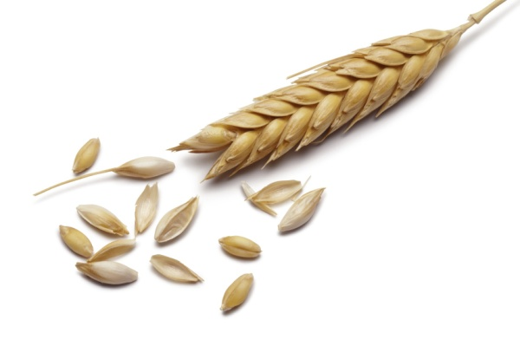
Zum Nutzen der Armen
Null CO2 Emissionen
Kohlendioxid
Landwirtschaft und Bioökonomie
Landwirtschaft
Nachhaltige Produktion
Biomasse
Reststoffe
Keine Verschwen-dung
Produkte
Niedriger ökologischer Fußabdruck

Slide 18
Nachhaltige Landwirtschaft!
Aber wie?
1. Ressourcen

Slide 19
Nachhaltige Landwirtschaft und Resilienz für Ernährungssicherheit
Nachhaltigkeit betrifft nicht nur die Frage, wie sollte Landwirtschaft produzieren, sondern die umfassendere Frage nach dem System von Produktion, Verarbeitung, Handel und Konsum. Wir sind alle Teil dieses Systems.
Nachhaltigkeit bringt im Konzept natürliche Ressourcen, Innovation und verantwortungs-bewusstes Verhalten zusammen, bzw. sollte dies tun.

Slide 20
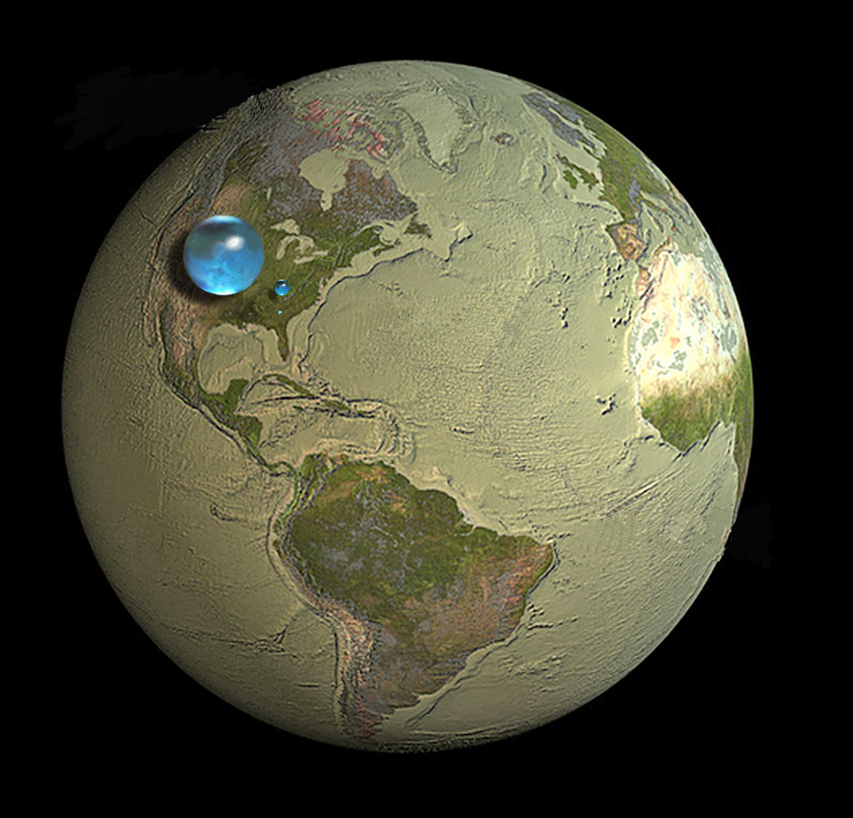
Land und Wasser (insgesamt und Süßwasser)
Frisch-wasser-entnahme übersteigt nachhaltig nutzbares Wasser-angebot um 60% in 2030
USGS 2012

Slide 21
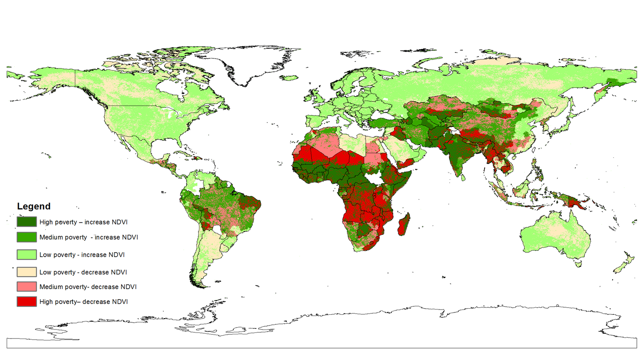
Nicht-nachhaltiges Land Management (rot) überwiegend in Entwicklungsländern
42% der Armen leben auf / von degradiertem Land
Cartography: Zhe Guo, using Data from Global Land Cover Facility, Tucker et al (2004), NOAA AVHRR NDVI data from GIMMS
Quelle: Nkonya, IFPRI, 2013

Slide 22
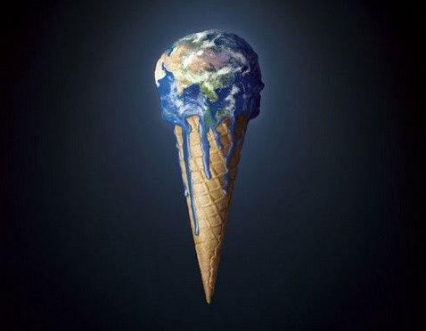
Klimawandel mit ernsten Konsequenzen für die Weltagrarwirtschaft
Temperatur
Niederschläge
Wasserzyklus
Unwetter
Meeresspiegel
Regional
unterschiedliche
Effekte
Die Weltklima-Agrar-Modelle
sind glaubwürdig
ca. 30 – 50% klimabedingte Preissteigerungbis 2050

Slide 23
Unsere Ressourcen-Fussabdrücke
Wasser (Deutschland auf Platz 7 des Verbrauchs von Wasser aus wasserknappen Regionen der Welt)
Land und Böden (Degradation und Flächenverbrauch stoppen)
Klimagase (müssen teurer werden)
Kundgebung: verständliche Fussabdruck-Kennzeichnungen bei uns einführen

Slide 24
Nachhaltige Landwirtschaft!
Aber wie?
2. Produktivität im Interesse der Armen

Slide 25
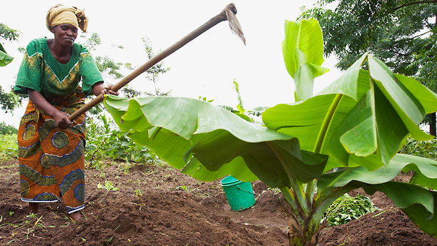
Warum sind die Kleinbauernwirtschaften klein?
Effizienz (Management, Technologie, Kapital)
Landrechte und Erbschaftssysteme (Aufteilung im Erbgang)
Betriebsgröße ist
langfristig abhängig von
Arbeitsproduktivität
innerhalb und außerhalb
des Agrarsektors
Kundgebung: Nebenerwerb und Umstiegschancen für Kleinbauern erfordern Bildung und Jobs

Slide 26
Welt der kleinen landw. Betriebe:
Änderungen 1970 – 2010 (insges. ca. 450 Mill.)
 | Anzahl der Betriebe Änderung in (%) | Durchschnittl-iche Grössen-änderung (in ha)
China | - … | 0,6 > 0,4
Afrika | + … | 1,6… (2007)
Indien | + 58 | 2,2 > 1,2
Brasilien | + 6 | 59 > 68
USA | 26 | 374 > 418
Schweden | 47 | 32 > 43
Source: FAOSTAT, US Census Bureau, IBGE, Statistics Sweden, Eurostat

Slide 27
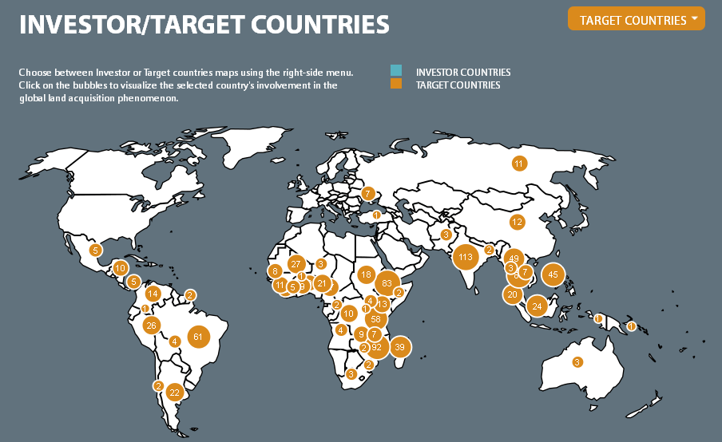
Wachsende Landnahme
(Käufe und langfrist. Pachtung)
Forderung für Kundgebung: Land- und Wasserrechte der Kleinbauern erfordern mehr kirchliches Engagement weltweit
Quelle: Land Matrix Homepage (accessed May 6, 2012)
Daten: Land Matrix Project, April 2012

Slide 28
Nachhaltige Landwirtschaft für Ernährungssicherheit
„Nachhaltigkeit“ als gesunde Beziehungen zwischen Menschen und Natur und Wirtschaft
Ein großer Teil der Kleinbauern produziert nicht nachhaltig, weil arm und kein Zugang zu Inputs
Kundgebung: Nachhaltigkeit erfordert Produktivitätssteigerung bei Kleinbauern durch
Zugang zu Dünger, Saatgut, Dienstleistungen, Mobiltelefon, etc.
Wertschöpfung durch Milch, Gemüse, Obst

Slide 29
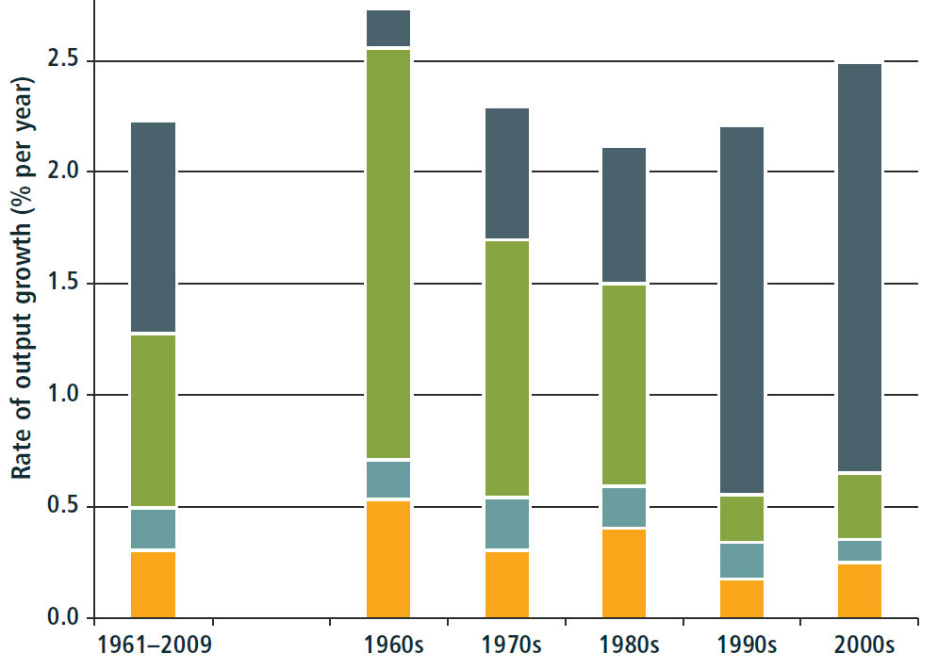
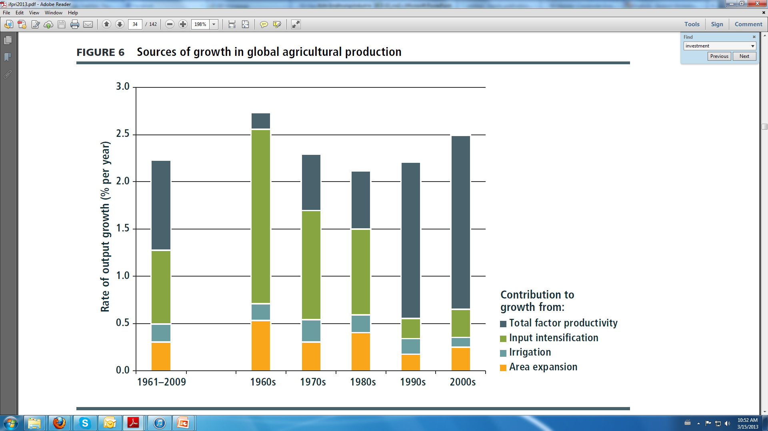
Innovation ernährt die Welt
Innovationen sorgen für 75% des ldw. Produktionswachstums
Beitrag von
Innovationen
Inputintensivierung
Bewässerung
Anbauflächen-erweiterung
Quelle: IFPRI, 2012 Global Policy Report, 2013.

Slide 30
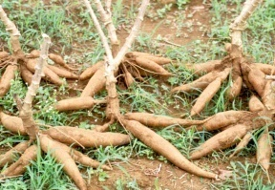
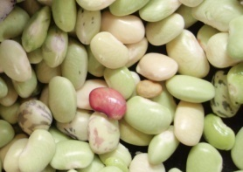
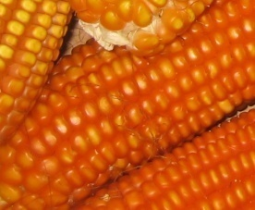
Forschungserfolge: Neue Sorten
20112
2012
2012
Cassava
Vitamin A
Nigeria
DR Kongo
Bohnen
Eisen
Ruanda
DR Kongo
Mais
Vitamin A
Sambia
Zugleich ertragreich und nährstoffreich,
nicht gentechnisch verändert
Notes:
on breeding nutritious varieties of staple food crops eaten by the word’s poor that have more vitamins and minerals…both in Africa

Slide 31
Produktivitätssteigerung erfordert
Innovation und Forschung
Krasse Ungleichheit: Forschungsausgaben pro Kopf in Afrika / Deutschland ca. 1/100
Kundgebung: Zugang der Entwicklungsländer zu für sie relevanten Forschungssystemen der Industrieländer verbessern – also mehr Wissen teilen

Slide 32
Innovationen zur Überwindung von Produktions- und Ernährungsprobleme bei Kleinbauern
Dürretoleranz, Wassereffizienz
Salzstress, Hitzestress, Überflutungstoleranz
Nährstoffeffizienz zur Einsparung von Dünger
Pflanzenkrankheiten verhindern
Nährstoffgehalte für gesunde Ernährung
Kundgebung: Pflanzenzucht und Biotechnologie für Kleinbauern; Umdenken zu Grüner Gentechnik einleiten; dazu eine armutsorientierte Checkliste entwicklen und solche transgene Produkte, die Armen helfen, aktiv fördern

Slide 33
Nachhaltiger Verbrauch
Ohne Verluste & Verschwendung

Slide 34
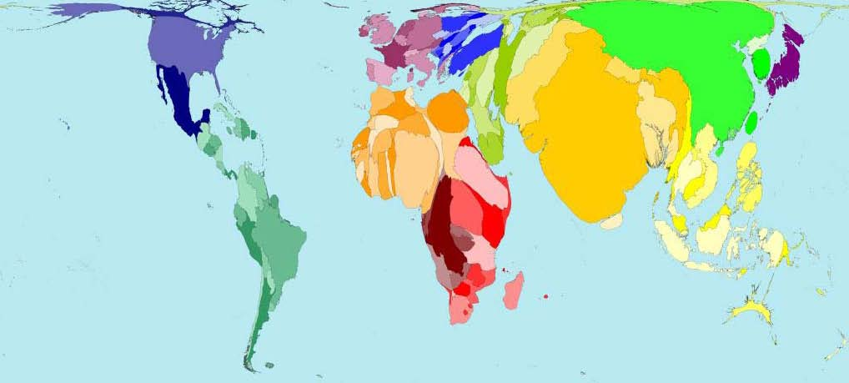
Weltbevölkerung 2050
(von 7 auf ca. 9 Milliarden)
und konsumieren in 2050 Nahrung und Wasser für 12 Milliarden
Source: Worldmapper 2009.

Slide 35
Steigerung der Weltnachfrage 2010 - 2021 ca. + 20% pro Jahrzehnt
%
Quelle: OECD – FAO Agriculture Outlook 2012-2020, 2012.

Slide 36
Verschwendung und Überkonsum drosseln
Verschwendung mit Information und Anreizen reduzieren („Genug ist genug“!)
Zu viel und zu billiger Fleischkonsum belastet die Welternährung und Umwelt
Kundgebung: Konsumwandel bei uns aktiv fördern, nicht nur fordern

Slide 37
Konkurrenz um Nahrung: Bioenergie
Subventionierte steigende Nachfrage erhöht den Wettbewerb zwischen Rohstoffen für Bioenergie und Nahrungsmitteln: Beitrag zur Getreidepreissteigerung 2008 ca. 30%
Kundgebung:
Food first! Nutzung der Bioenergie, nicht auf Kosten der Armen
Flexible Quoten für Biosprit in der EU auf viel niedrigerem Niveau

Slide 38
Überblick
Ernährungssicherheit – welche Bezüge zur Armut und Landwirtschaft?
Nachhaltige Landwirtschaft – was, für wen, wie?
Folgerungen für Kundgebung

Slide 39
Folgerungen für das Handeln
Zentrales 2015+ Millenniumsziel: den Hunger bis 2025 beenden!
Was in den „Bausteinen“ für die Kundgebung besonders betont werden sollte:
Diskriminierung und Marginalität überwinden mit Friedenspolitik, Rechtspolitik, Ernährungspolitik
Die Ungerechtigkeit des „Stillen Hungers“(insbes. für Frauen und Kinder) mit umfassenden Ernährungsprogrammen überwinden
Produktivitätssteigerung für nachhaltige Intensivierung bei Kleinbauern viel stärker fördern
Die berufliche Zukunft auch außerhalb der Kleinbauernwirtschaft durch Bildungs- und Infrastrukturpolitik aktiv fördern
Unsere Verantwortung für nachhaltigen Konsum bei Nahrung und Energie aktiv wahrnehmen, nicht nur einfordern

